Slide 1
小規模多機能型ポジティブ介護
×
リハビリテーション
有限会社ナースケアー
小規模多機能型居宅介護 絆 代表者・管理者
理学療法士 菅原 健介

Slide 2
私の夢
最高に楽しいのは
人と人が 『つながる』 瞬間
肩書きや役職、仕事なんて関係なく、
地域みんながつながり、
支え合い、楽しく生きられる。
そんなわくわくする地域を創りたい！

Slide 3
東日本大震災が転機に
・現地コーディネーターとしての体験
〜石巻・気仙沼への長期滞在を通じて〜
・地方でも地域の繋がり、助け合いは不十分
・避難所から、高齢者や障がい者はそれぞれ独自の避難所へ
・自分の住んでいる地域ではどうか？
・加藤さん＆おたがいさんとの出会い ⇒ 『絆の会』
・小規模多機能の可能性（地域をつなげるツールになる！）
・自分の専門性を活かして、「リハビリと小規模」を合わせた
新しい小規模多機能の形を目指すことに

Slide 4
小規模多機能型居宅介護
「絆」の取り組み

Slide 5
「絆」の紹介
開設：平成２２年９月１日
立地：藤沢駅前の３LDKのマンションの一室
単独型の小規模多機能/驚愕の平米数は…
利用者数：２１名（最大22名/平成２６年６月現在）
平均要介護度：３,２
年齢層：幅広いが８０代の方のご利用が多い
リハビリスタッフ：作業療法士2名（非常勤）
日本一小さな小規模多機能施設 !?

Slide 6
「絆」の紹介２
通い：１１名（最大１１名）
訪問：１６件〜２０件/日 （5分〜90分/回、合計8時間程度）
宿泊：週1日程度 ＊家族のレスパイトが多い
備考：
1）単独型小規模多機能
グループホームやサ高住と併設しておらず、
それぞれの自宅、在宅での生活を最大限サポート
２）毎日お昼は外食・外出
3）急性期にパワーをかける（朝6時〜夜23時までの通いなど）

Slide 7
「絆」のコンセプト
Every Day REHA
エブリデイリハ
〜特別なことではなく、
毎日の生活そのものがリハビリであり、
その人らしい生活を支えれば人は健康になる〜
国連幸福度調査
世界で1番幸福な国 デンマーク

Slide 8
・自宅と近い環境
・個別＆訪問対応
・リハビリテーション
⇩
都会型小規模
へのチャレンジ

Slide 9
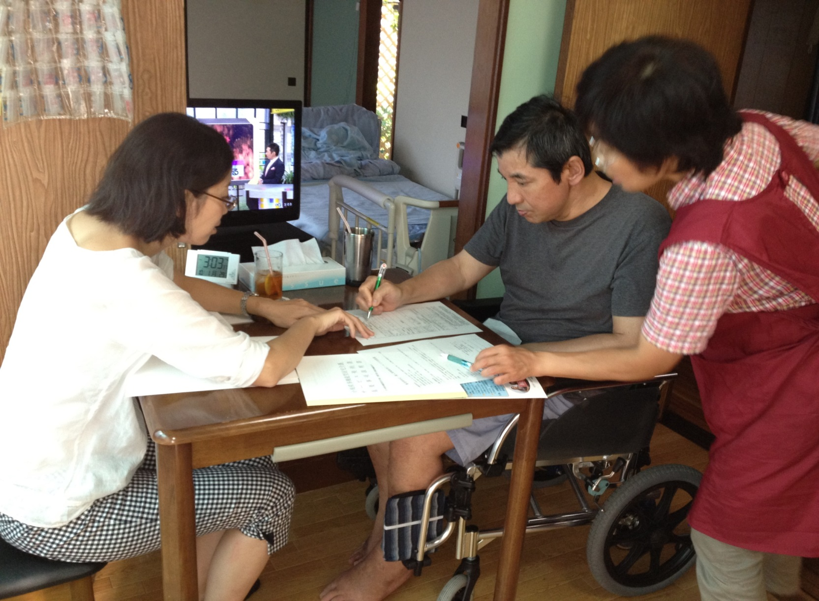
「シェフ」という役割を取り戻したい

Slide 10
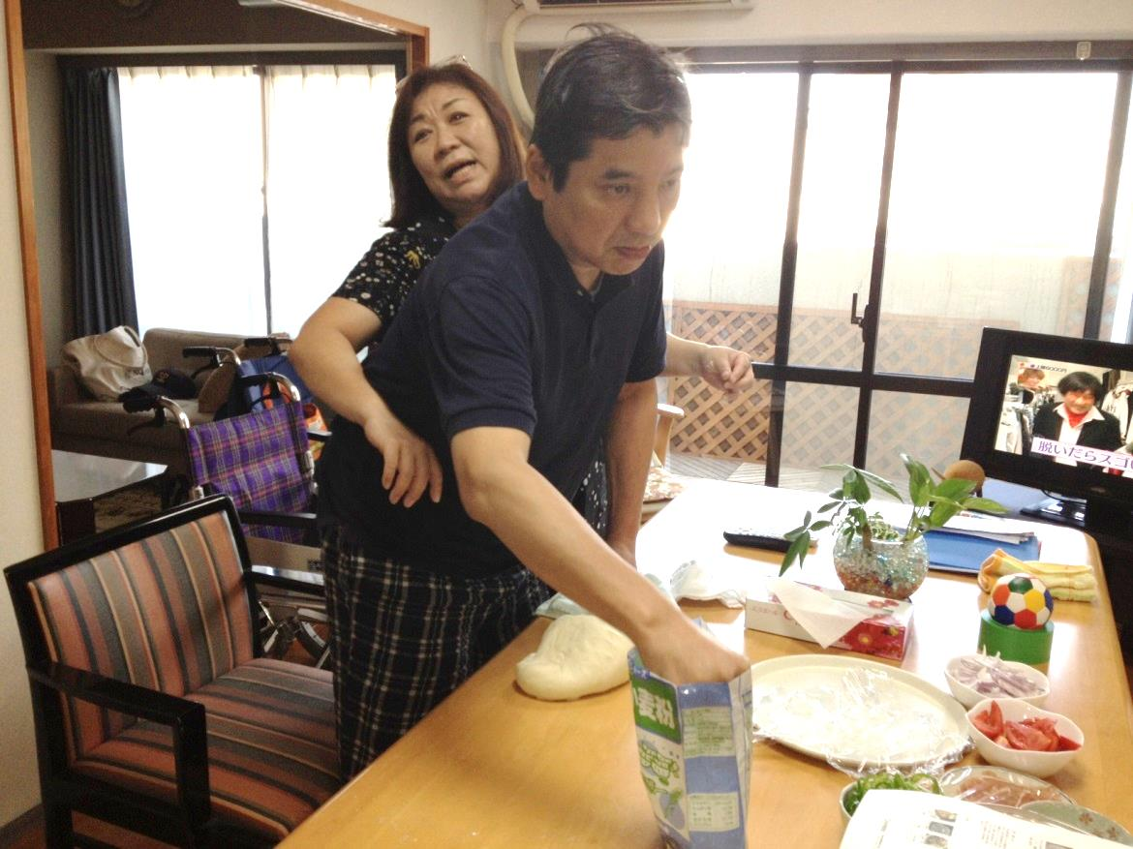
ピザを
作りたい！

Slide 11
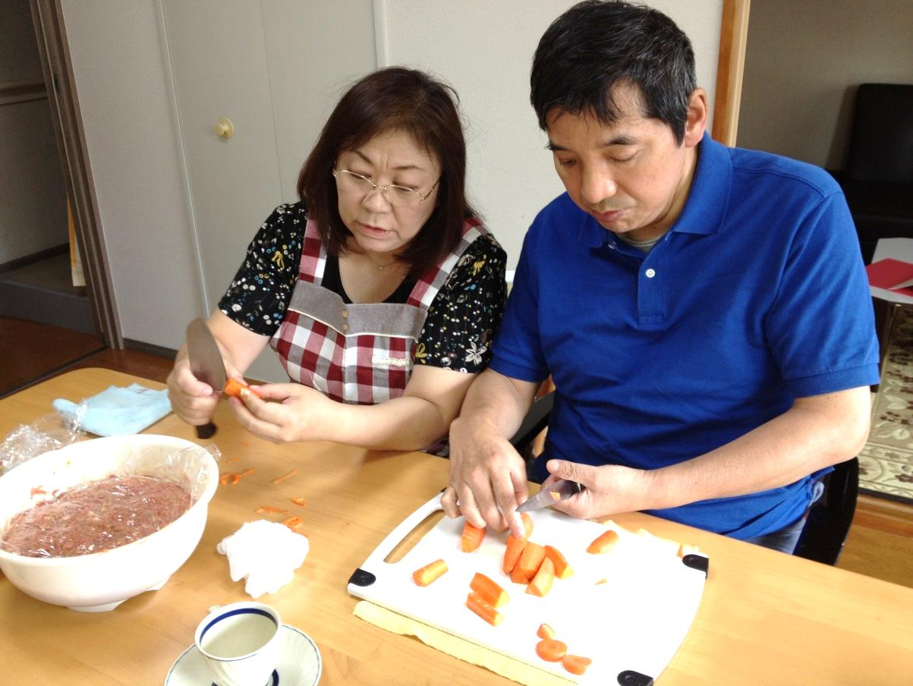
ハンバーグを
作りたい！

Slide 12
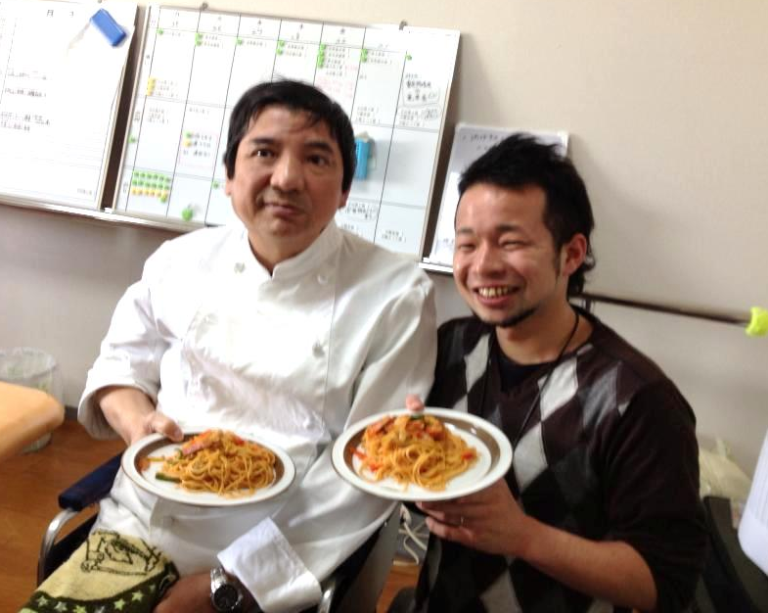
僕もシェフになりたい！
（byマンションのこども）
俺はシェフだ！

Slide 13
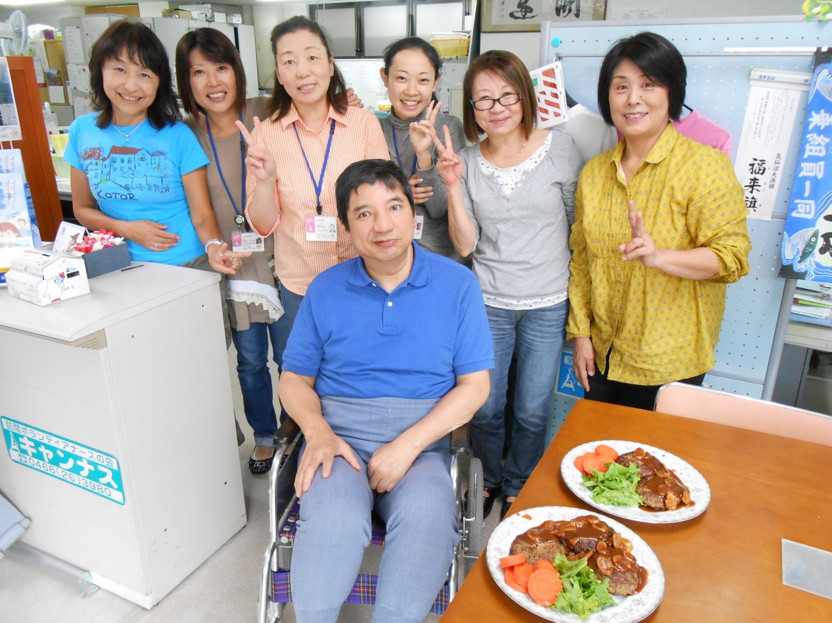
また作るよ！

Slide 14
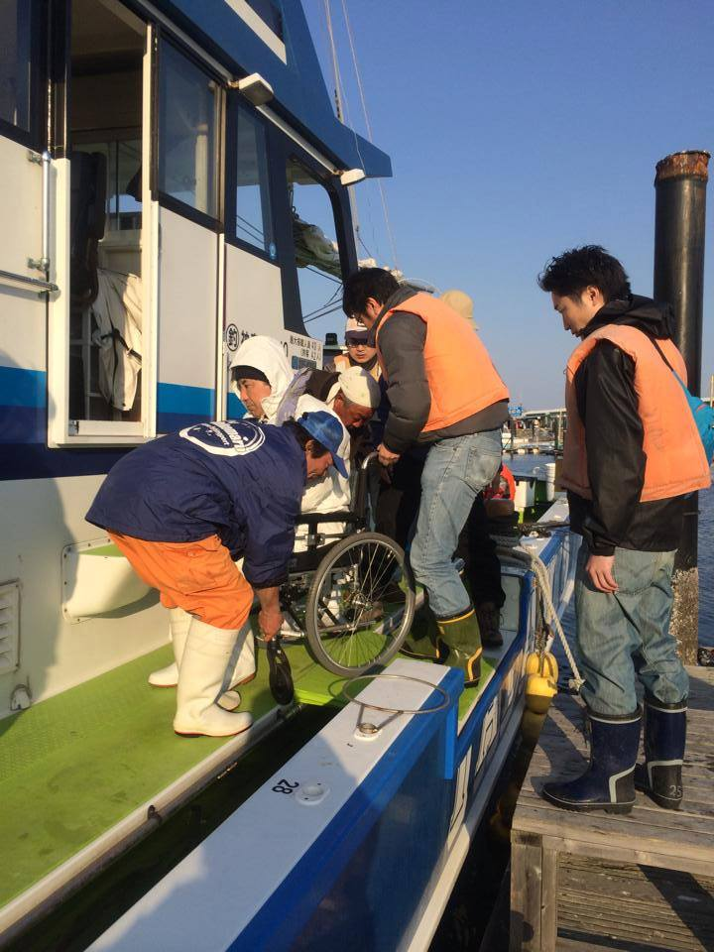
いきがいの支援

Slide 15


Slide 16
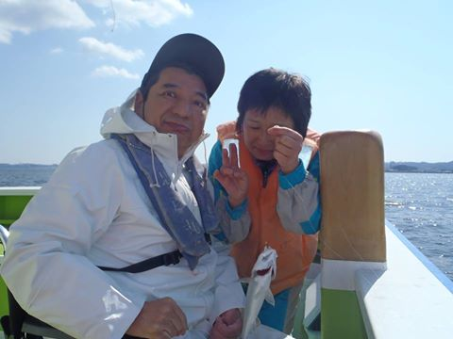
要介護度5→4へ

Slide 17
小規模利用後半年で
認知症が改善！！
自然な生活の中に運動、脳の体操がある
MMSE１７点→２７点！！
要介護度５→４ へ

Slide 18
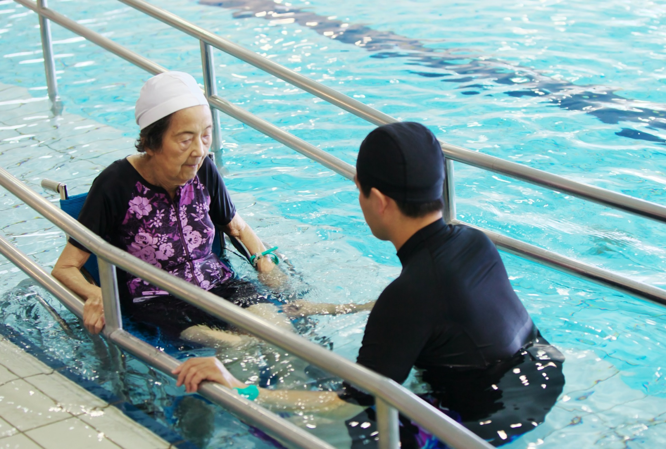
「歩けない自分」から「できる自分」へ

Slide 19
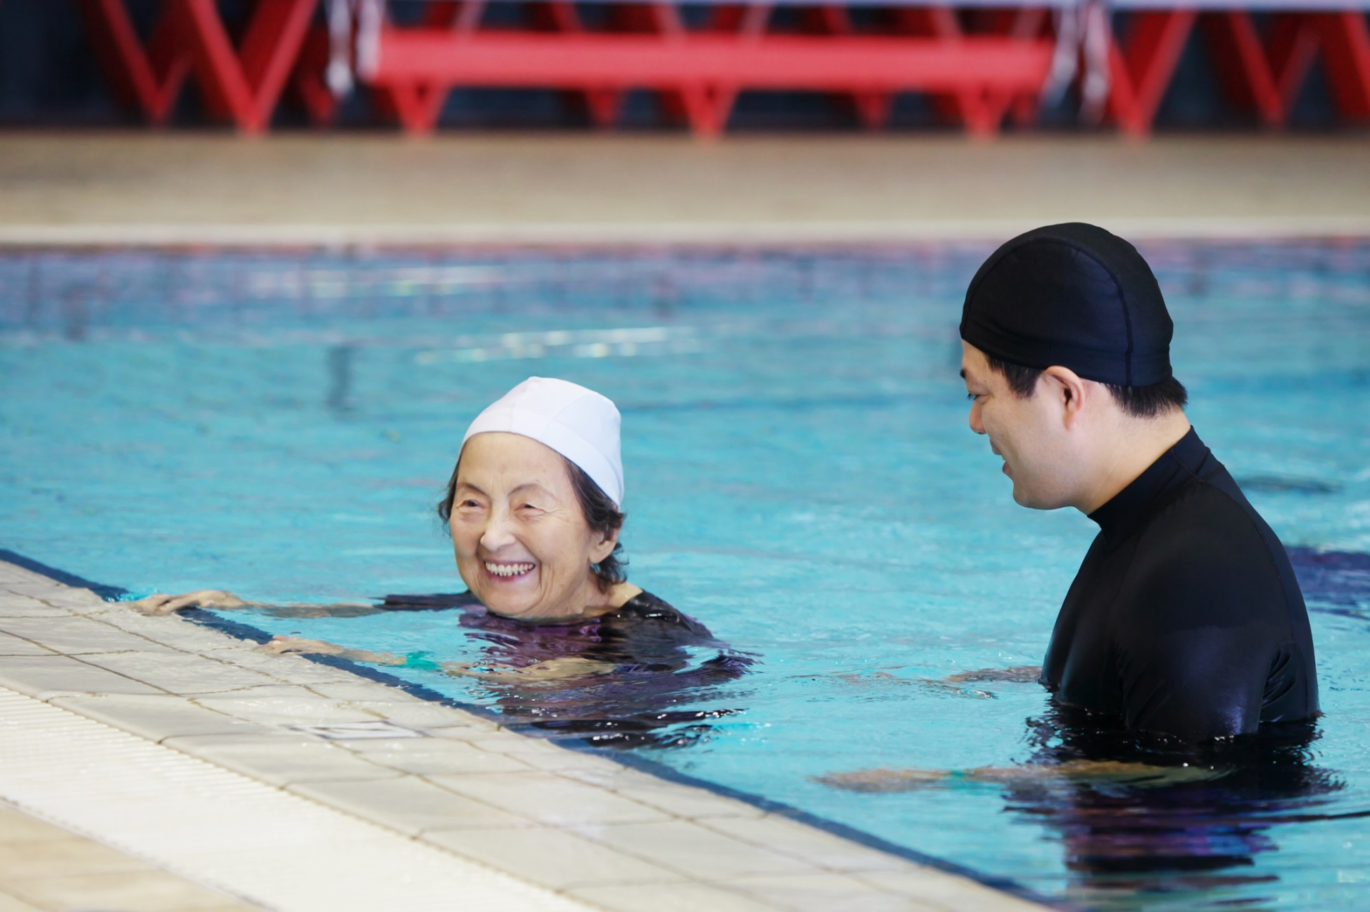
また宝塚を観にいきたいの

Slide 20
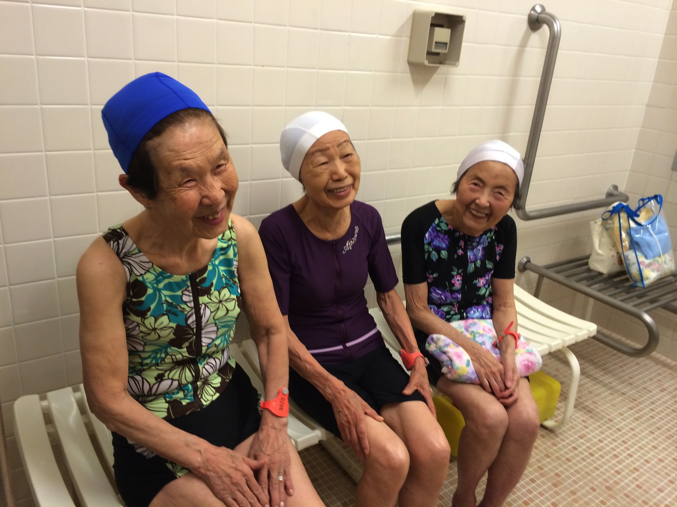

Slide 21
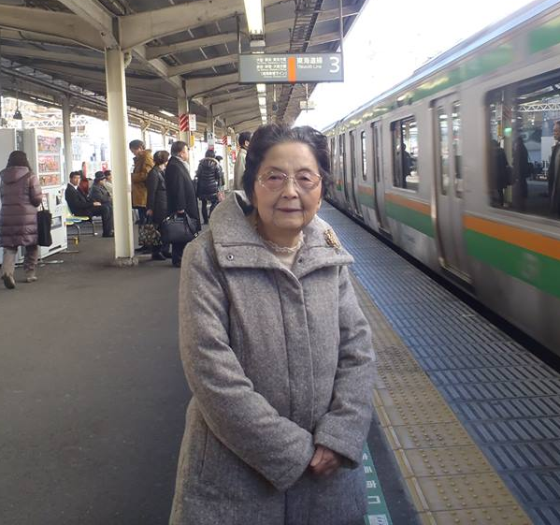
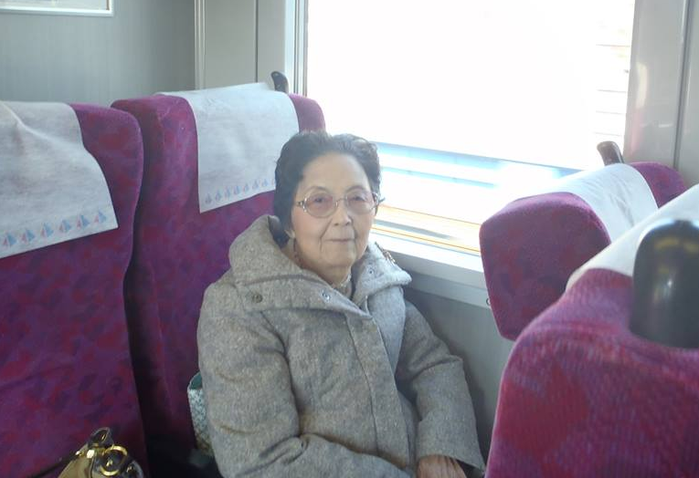
行ってきます！

Slide 22
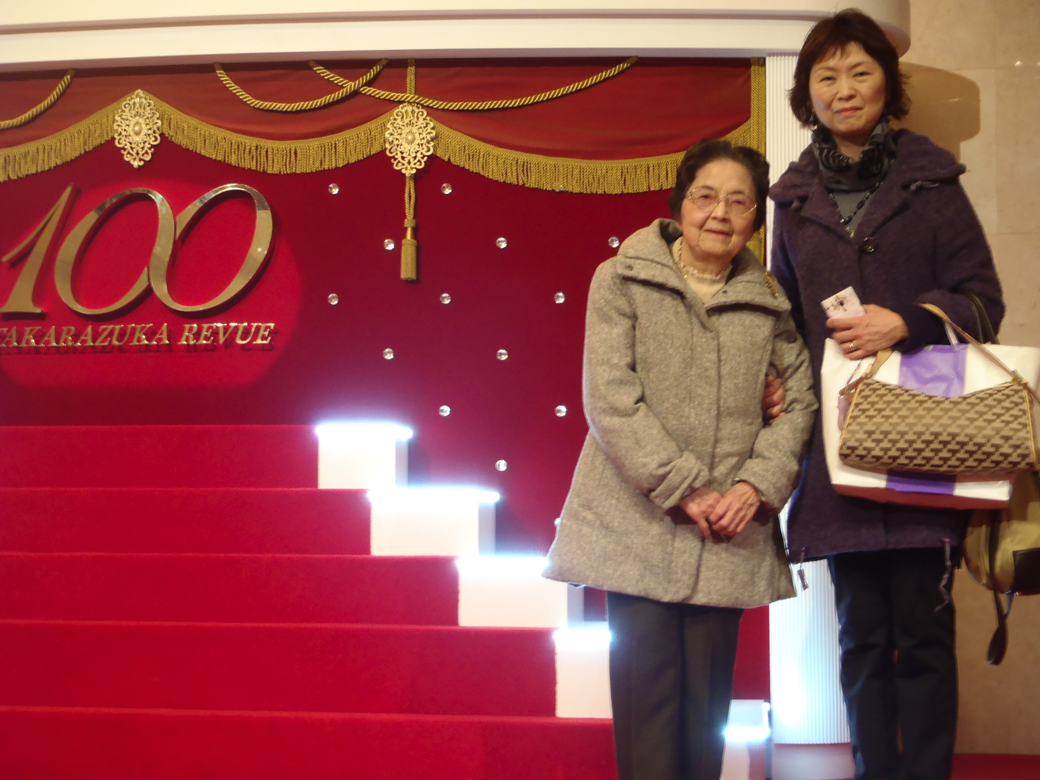
また来月も
観にきたい！
要介護度3→2へ

Slide 23
回復期リハビリ病院を退院後
小規模利用１年で
立位・歩行能力が改善！！
もう２度と歩けないと言われていたのが
FBS１０点→５２点！！
要介護度３→２ へ

Slide 24
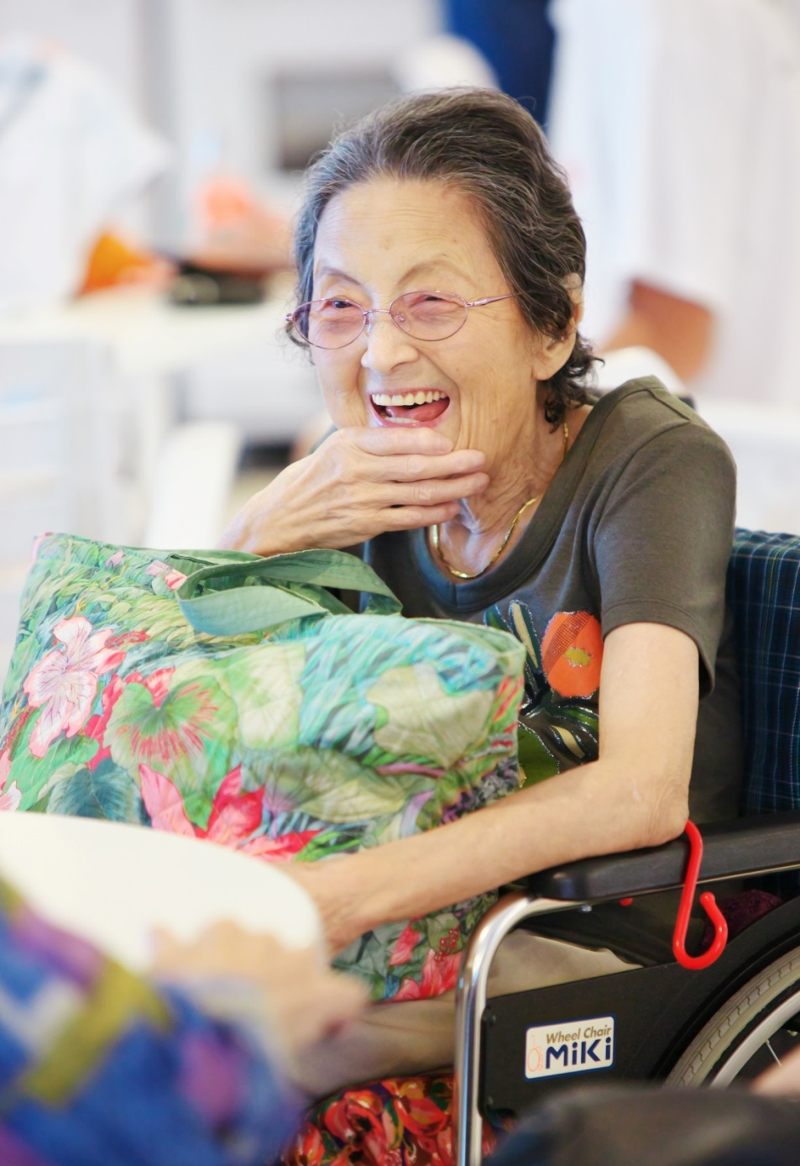
生活が楽しいから
目が輝く！
元気になる！！

Slide 25
＊利用者の約65％が改善傾向
年齢・性別 | 主な疾患 | 介護度・前 | 介護度・後
50歳代・男性 | 脳卒中 | ５ | ４
60歳代・女性 | 脳卒中 | ５ | ２
70歳代・女性 | 脳卒中 | ５ | ２
80歳代・女性 | リウマチ | ５ | ３※
80歳代・女性 | パーキンソン | ４ | ４※
80歳代・男性 | 認知症 | ３ | １
80歳代・女性 | 認知症 | ３ | ２
80歳代・女性 | 圧迫骨折 | ３ | ２
90歳代・女性 | 脳卒中 | ３ | １※
40歳代・女性 | 脳卒中 | ２ | ３
70歳代・男性 | パーキンソン | １ | 1※
80歳代・女性 | 認知症 | １ | １※
70歳代・男性 | 脳卒中 | １ | １※
80歳代・女性 | 認知症 | １ | １※

Slide 26
重度の方も支えています
一般の小規模の利用者は認知症の方が多い傾向
絆では重度の片麻痺、重度のパーキンソン病、
虐待疑いのある方、肺炎、末期がんなどの方々の
利用が多く、在宅での看取りも半年で２人。
可能な限り住み慣れた自宅・地域で暮らしてほしい。
でも、簡単ではありません。
訪問の回数も一般の数倍になることもあります。
想いを形にする難しさを痛感しています。

Slide 27

介護保険料の大幅削減にも貢献！
【実 績】 年間４９３万円の削減（４１万/月）
【見込み】 年間４１１万円の削減（３４万/月）
65％が改善
年間約１,０００万円の
介護保険料削減！

Slide 28
なぜ可能なのか？

Slide 29
これらを可能にしているのが
リハビリテーション専門職！
全国でも理学療法士が管理者の事業所は
2ヶ所（3,509ヶ所中）だけです。
リハ専門職だからこそ、その人らしい生活や
能力を引き出しながら、
さらに元気になることをサポートできています！

Slide 30
でも、実際は厳しいです…
介護度が下がると収入も減る。
この矛盾が本当の意味での
「自立支援と社会参加」
を制限しているのではないか
そして、
リハビリテーション専門職の加算もない。

Slide 31
介護報酬への取り組み

Slide 32
小規模多機能・複合型の加算要件
【算定基準】
看護職員配置加算Ⅰ 900 単位(Ⅱ 700 単位）
【施設基準】
専ら当該指定小規模多機能型居宅介護事業所の職務に従事する常勤の看護師（准看護師）を一名以上配置していること。

Slide 33
みなさまへお願いです
小規模多機能・複合型の
看護職員加算を
専門職加算へ！
多様性に富んだ支え方ができる
リハビリ専門職を地域へ！

Slide 34
地域と生活に根ざしたリハビリへ
施設中心型の
リハビリ
地域と生活に
根ざしたリハビリ
専門家
自宅
アウトソーシング型の
リハビリ（訪問）

Slide 35
地域の在宅復帰支援施設になります！
老健
住み慣れた地域
リハケア型
小規模多機能施設
自宅
生活の場での支援
病院

Slide 36
共生社会
多様性を尊重できる地域社会へ。
専門性を活かしてより良い地域社会へ。
様々な個別ニーズに対応するためには施設も多様性が求められます。
地域で貢献できるよう
これからも頑張ります！

Slide 37
ご清聴
ありがとうございました！

